Slide 1



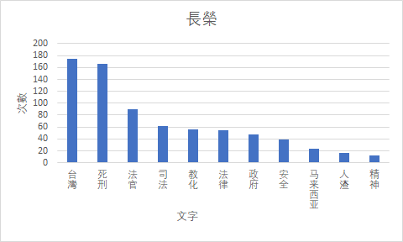
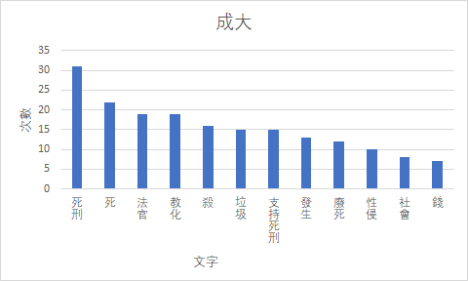

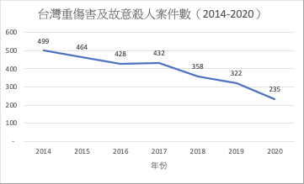
分析民眾如何通過媒體
看待大學生遇害案件
章子嚴、何子安、連子柔、丘倸瑜
簡介
在台灣，新聞媒體的報導一直對台灣社會佔據一定的影響力，進而製造出不少熱門話題 。不久前，發生了一件轟動全台灣的命案，長榮大學馬來西亞華裔女子遇害事件。在這個事件中，不管是網路新聞還是報章都爭相報導。所以從這個案件中我們很好奇是否因為這起案件的受害者是外國人所以特別受人關注嗎？如果這起案件的受害者變成台灣人是不是也會受到一樣的關注度呢？
因此，我們將用外國人在台遇害及台灣人遇害這兩起案件，媒體與民眾的反應會是如何。我們將用爬蟲的方式將網路留言和網絡新聞進行情緒分析及文字雲，從而看出主要報導的內容傾向以及民眾對於新聞有什麼樣的反應。我們的分析主要分為兩大面向，在特地的時間點判斷民眾在網絡上的留言對於這兩起案件的情緒是否有所不同，也從中探討馬來西亞人對這件事情的看法及台灣人對這件事情的看法有什麼不同。我們也補充了歷年發生的遇害案件是否會影響馬來西亞學生來台留學的意願？
方法
結果
爬蟲
案件：1. 長榮女大生遭隨機姦殺 2. 成大女研究生被校內清潔工殺害
資料來源：（東森新聞，Ettoday新聞雲，蘋果新聞網，中國報，聯合報）
1. 案發的5天內在FACEBOOK 的各大新聞網及其底下的留言
2. DCARD與案件有關的留言
長榮案件：2020/10/28-2020/11/01
成大案件：2018/10/28-2018/11/01
使用套件：SELENIUM，BEAUTIFUL SOUP
長榮
成大
留言（長榮女遇害/成大女遇害留言）
用selenium定位出動態的fb留言元素，再用BeautifulSoup進行解析，抓取每個留言（包括對於該留言的回复）
對每個評論建入DataFrame儲存，以便之後分析
文字雲及詞頻（看整體關注點）
透過文字雲先初步判斷新聞報導和民眾輿論的面向及用詞。
用wordcloud對不同案件的新聞與留言分別作文字雲
長榮 | 成大
情緒分析（NRC看情緒值）
用NRC-Emotion-Lexicon基於情緒字典的方式，計算出各情緒值的大小，轉換成比例的方式去對比兩個案件的區別。
總結
雖然成大案件所引發的民眾輿論的情緒與長榮案件民眾並無太大差別，但是我們在找資料的過程中很明顯的發現在民眾對兩個案件關注度上會因為受害者身份的不同而出現差異。通過評論分析，長榮大學（FB留言數3550）的關注度遠遠高於成功大學（FB留言數633）。從大眾評論的情緒分析，我們也看到了民眾在案件發生後會比較偏向于討論哪些話題。
改進：
分析方法是採用NRC基於情緒字典的方式，計算出各情緒值。該字典的原生系統實做是英文，其他的語言則是配好的翻譯，所以也許會因為翻譯的差異而導致差異。
基於情緒字典的NRC模型，最適用於長篇、標準的英文語句。對有連續性的小說章節能發揮最大的效果，而非社交網站中，非規則、差異性大且口語的留言。
補充資料
馬來西亞學生來台留學人數
年份 | 2014 | 2015 | 2016 | 2017 | 2018 | 2019
總人數 | 13286 | 14946 | 16051 | 17079 | 16717 | 15741
學位生人數 | 9925 | 11534 | 12689 | 13433 | 13091 | 12415
非學位生人數 | 3361 | 3412 | 3362 | 3646 | 3626 | 3326
貢獻
呼籲民眾在接受媒體資訊時可以站在理性角度來解讀，當個有媒體素養的閱聽人。
因為沒有一個國家是絕對安全，呼籲大家出門在外要小心自身安全。

